Slide 1
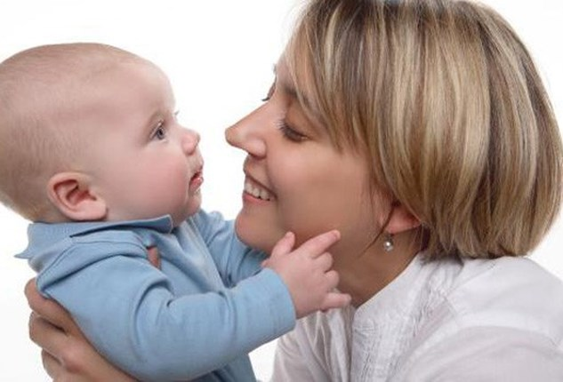

Slide 2
Wat wil jij je kind meegeven?
Wees scherp in het gebed
Bedek dingen met liefde
Wees gastvrij
En zet je talenten in

Slide 3
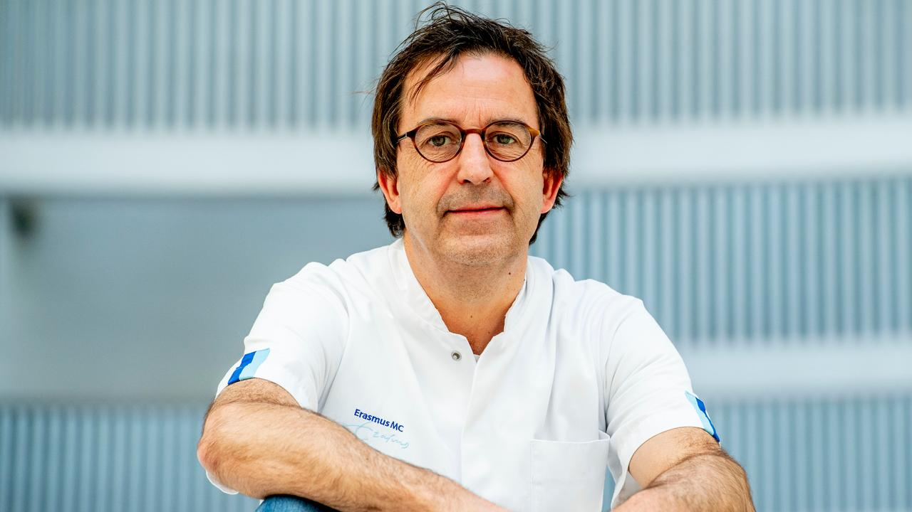
Wat een charisma

Slide 4

Heb jij gekregen

Slide 5
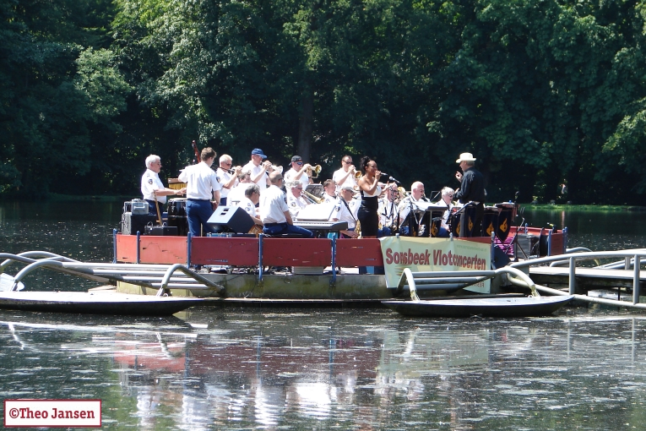
Om anderen te helpen

Slide 6
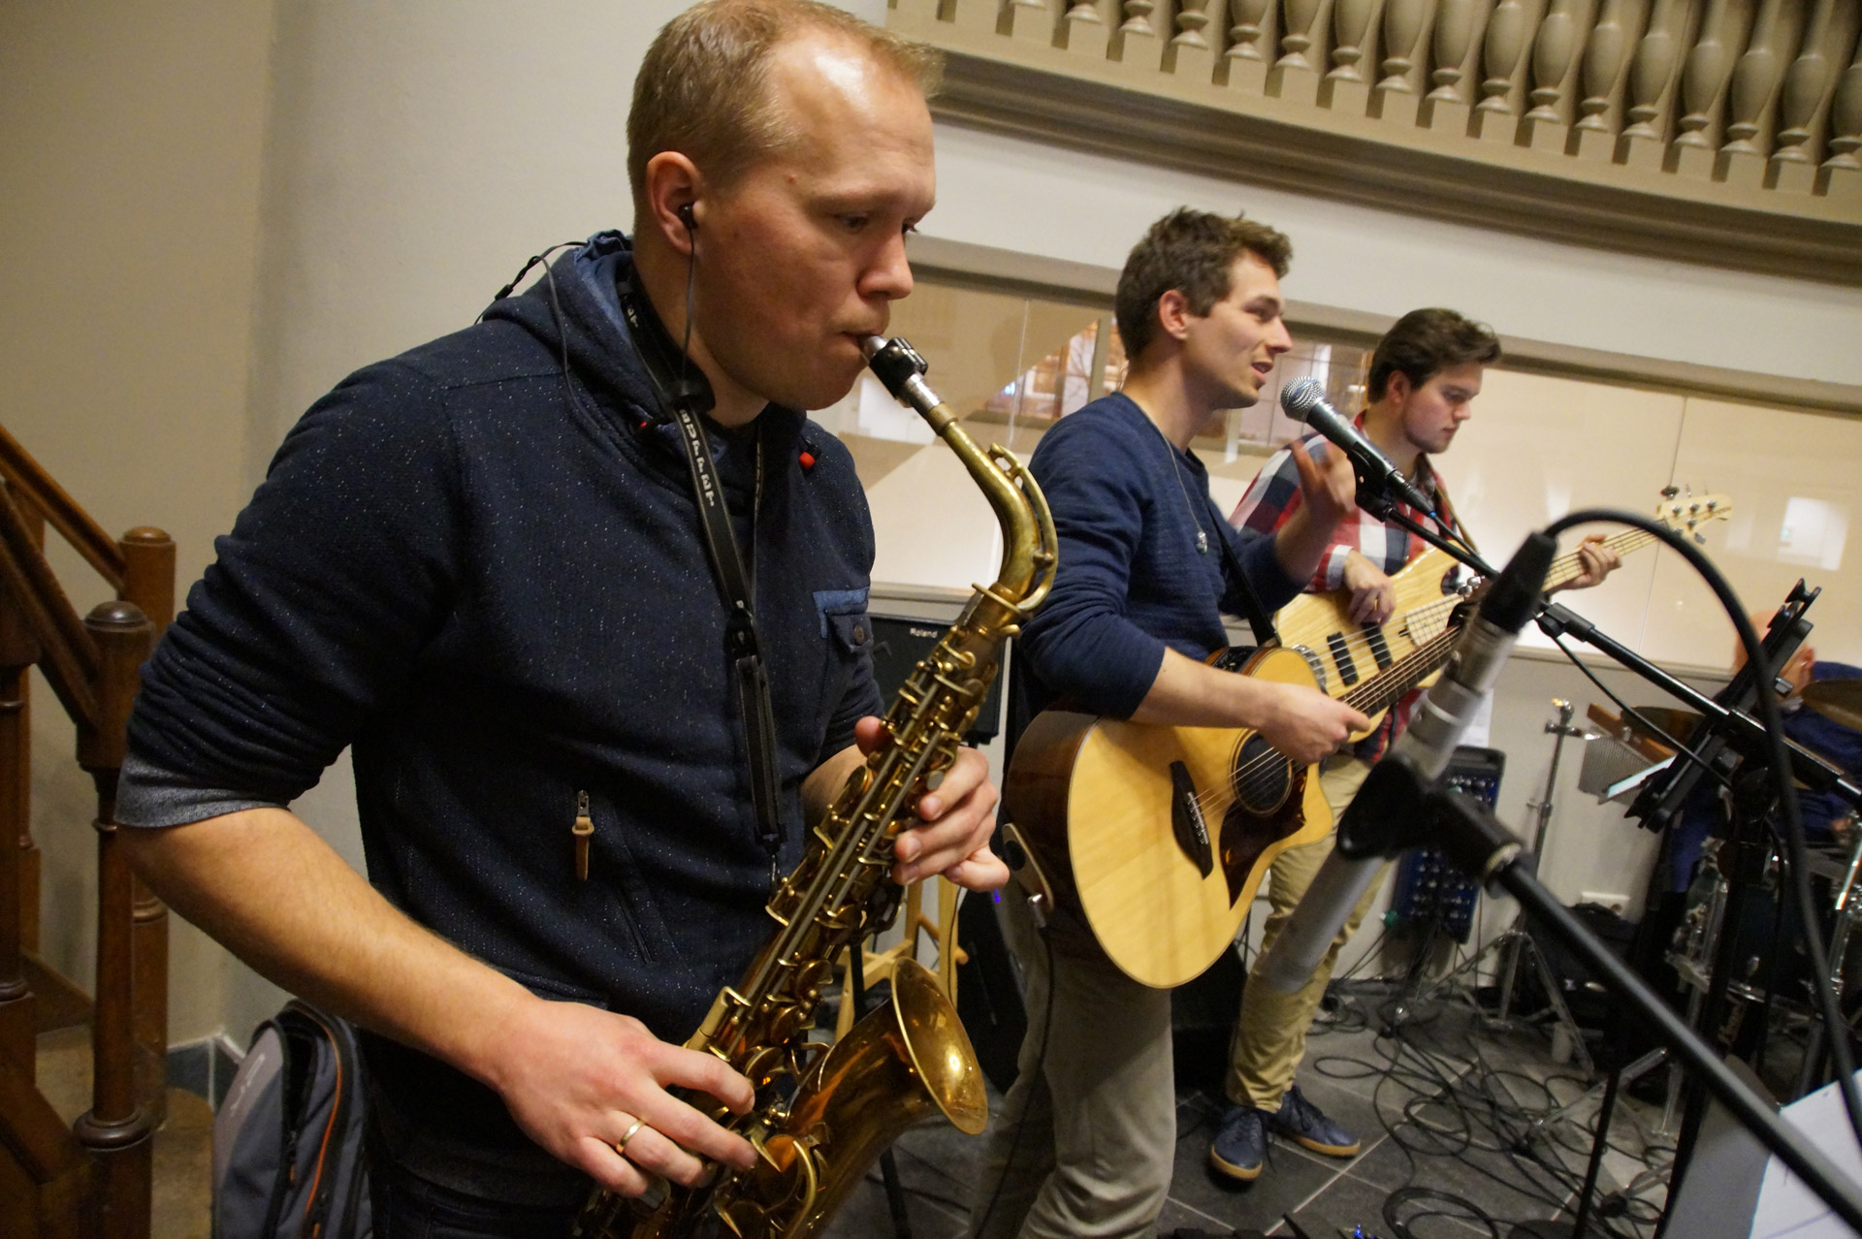
Tot eer van God

Slide 7
Verwerkingsvragen
Van wie ben jij fan? Herken je daarin iets van Jezus?
Welke gaven zie jij in de gemeente en wat zie je bij jezelf?

